Slide 1
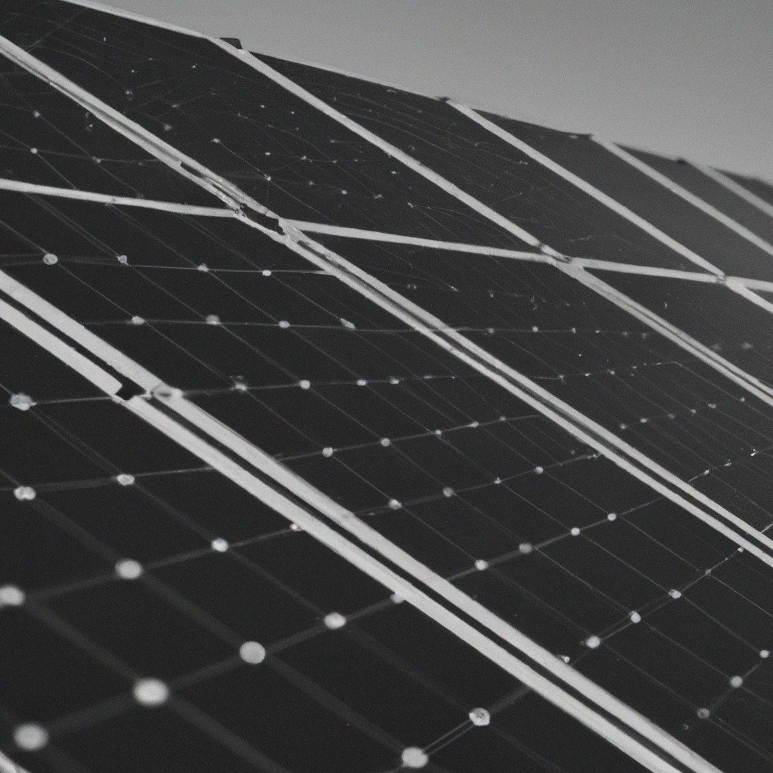



RA-AMON
SOLAR
PROPUESTA COMERCIAL
SISTEMA DE ENERGIA SOLAR FOTOVOLTAICA
@raamonsolar

Slide 2



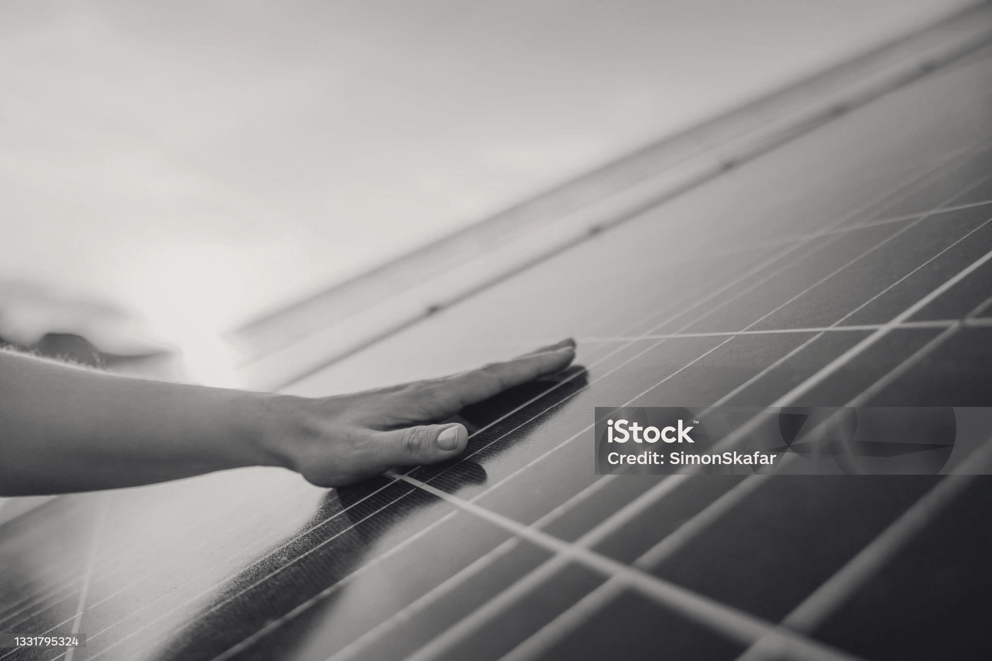
ING. OMAR ORTIZ
Agradecemos tu confianza en nosotros para desarrollar tu proyecto de energía solar.
A continuación te entregaremos la información más relevante sobre tu proyecto.
Si requieres alguna información adicional, no dudes en contactarnos, nuestro equipo
estará siempre dispuesto para ello
RA-AMON
SOLAR

Slide 3
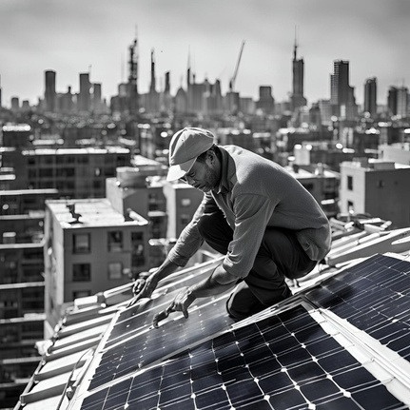
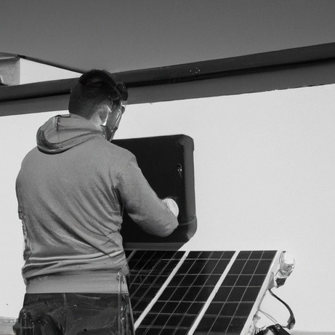
Que incluye Mi proyecto?
Paneles Solares AE solar TopCon 700W Inversor SOLAX 10KW TRIFASICO
Cableado y Protecciones
Estructura metalica.
Instalación
Medidor Bidireccional Certificación RETIE
Legalización ante CENS Mantenimiento por 01 año

Slide 4
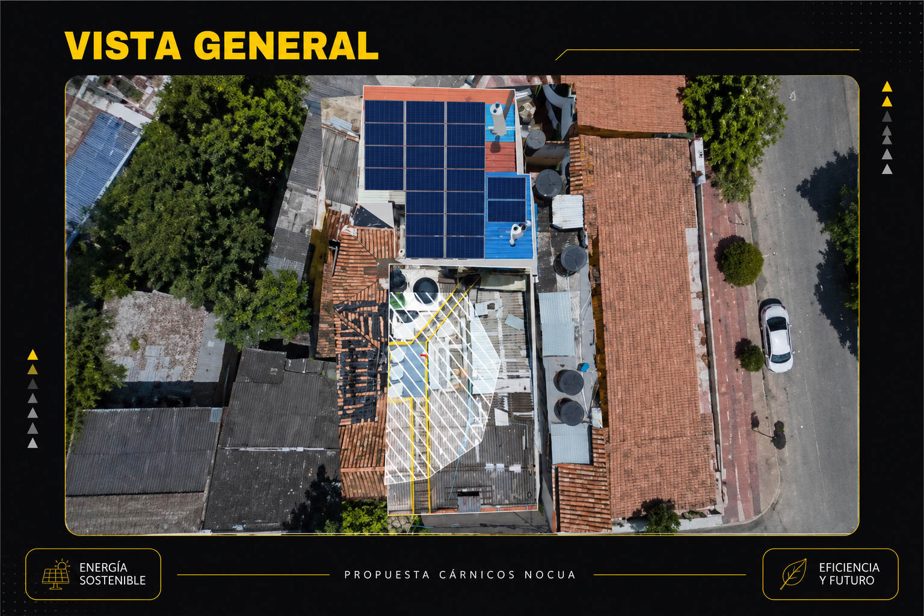

Slide 5
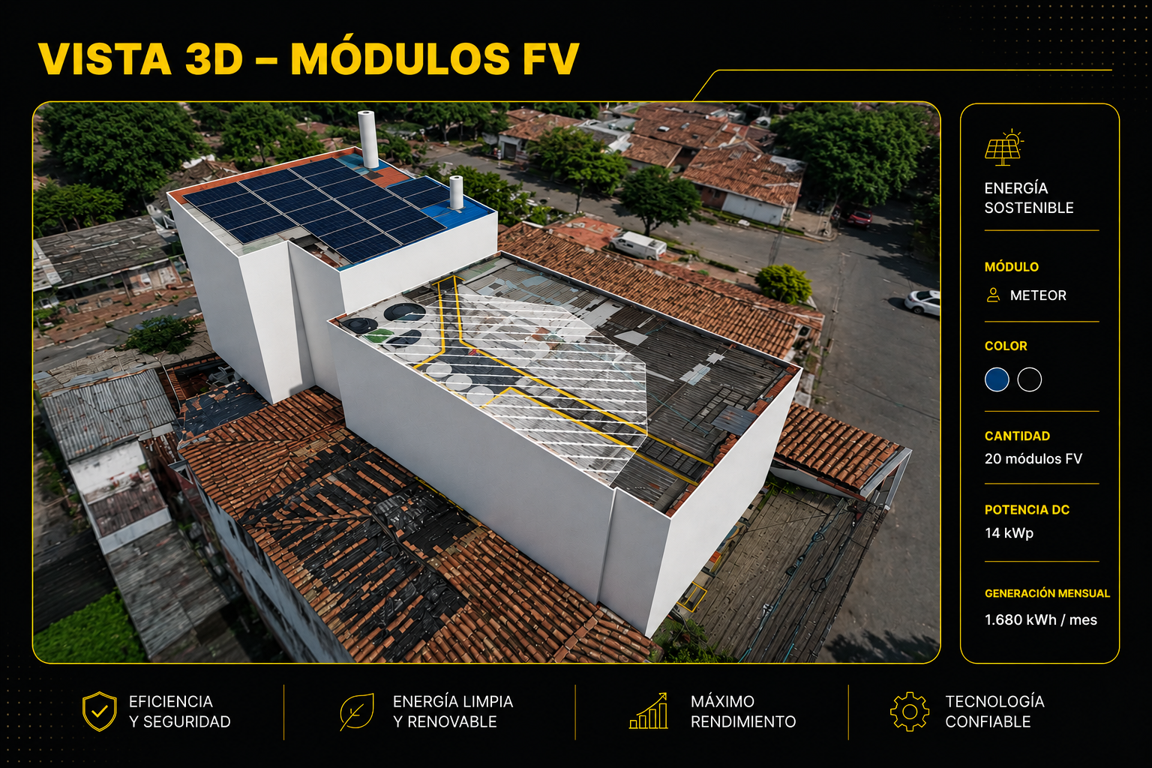
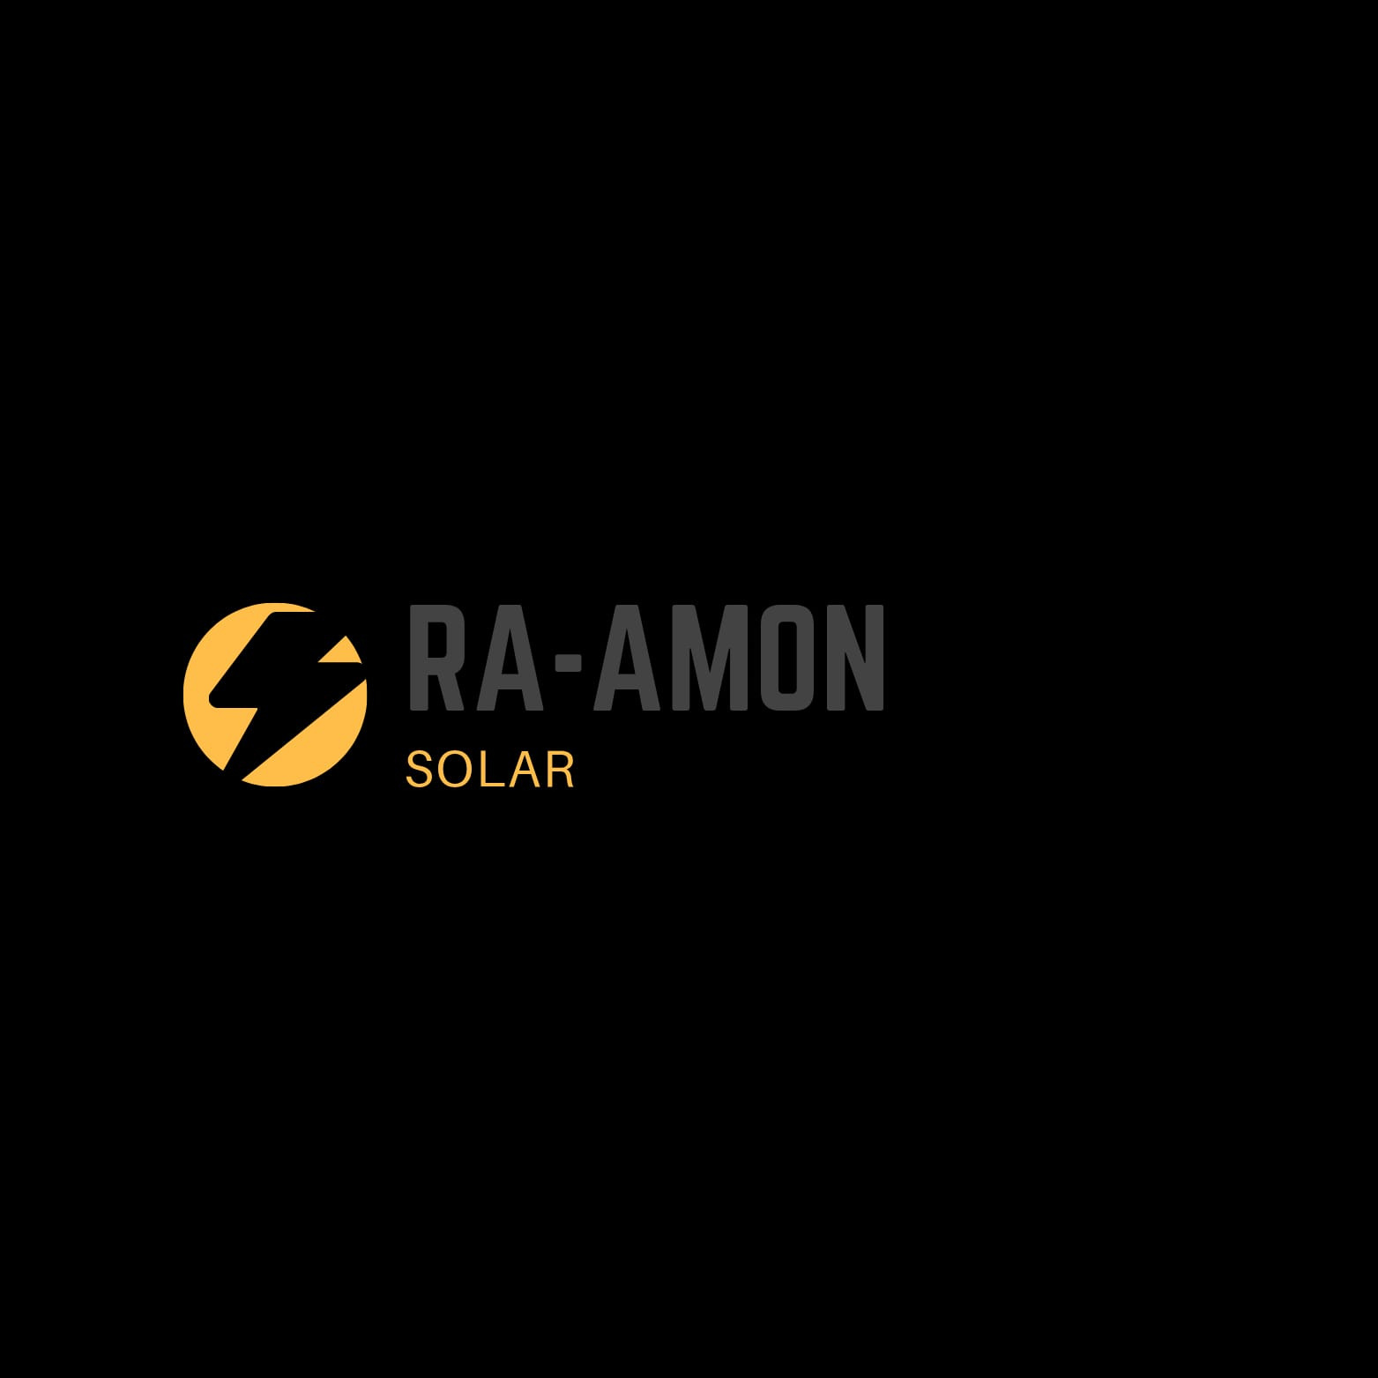

Slide 6

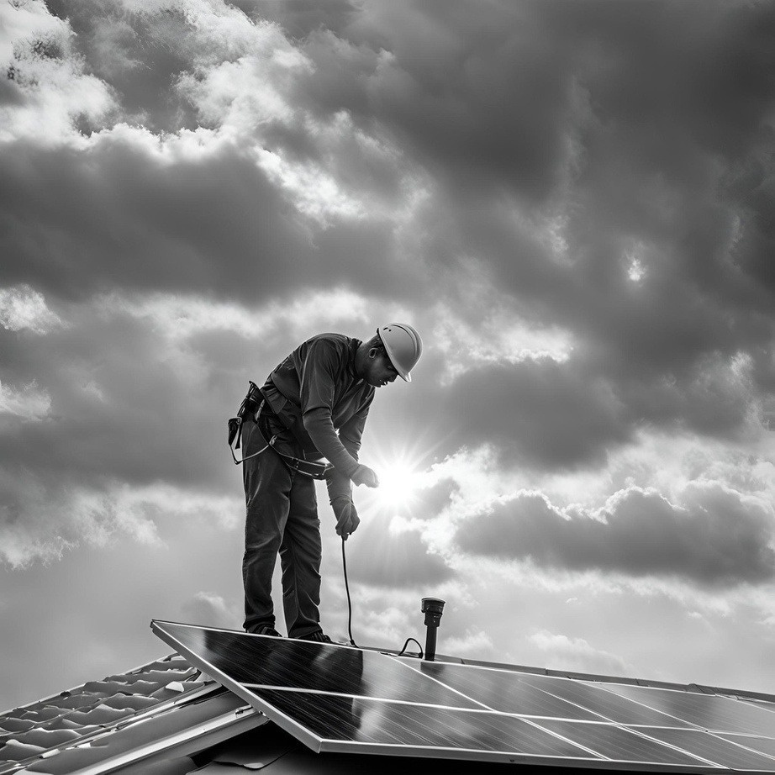
Información
del proyecto
COSTO DEL PROYECTO:
$ 43.500.000
GENERACION MENSUAL:
1680 KW/MES
CAPACIDAD INSTALADA:
14 KW
CANTIDAD DE PANELES:
20 PANELES
INVERSOR:
SOLAX 10KW TRIFASICO

Slide 7




Condiciones
Del proyecto
Garantias
PANELES: GARANTÍA DE 30 AÑOS POR POTENCIA Y 15 AÑOS POR DEFECTOS DE FÁBRICA.
Tiempo de entrega
INVERSOR: GARANTÍA DE 10 AÑOS.
SE ESTIMA UN TIEMPO TOTAL PARA LA INSTALACION TECNICA DEL PROYECTO DE 15 SEMANAS, TIEMPO QUE USUALMENTE TOMA LA LEGALIZACION DEL PROYECTO ANTE EL OPERADOR DE RED, ACUERDO DISPONIBILIDAD.

Slide 8



Condiciones
Del proyecto
Valor agregado
01 AÑO DE MANTENIMIENTO DEL SISTEMA FOTOVOLTAICO.
ACOMPAÑAMIENTO
PARA
BENEFICIOS
Formas de pago
TRÁMITE
DE
TRIBUTARIOS ANTE LA UPME.
40% INICIO DEL PROYECTO 40% ENTREGA DE EQUIPOS 10% OBRA FINALIZADA
10% PUESTA EN MARCHA

Slide 9
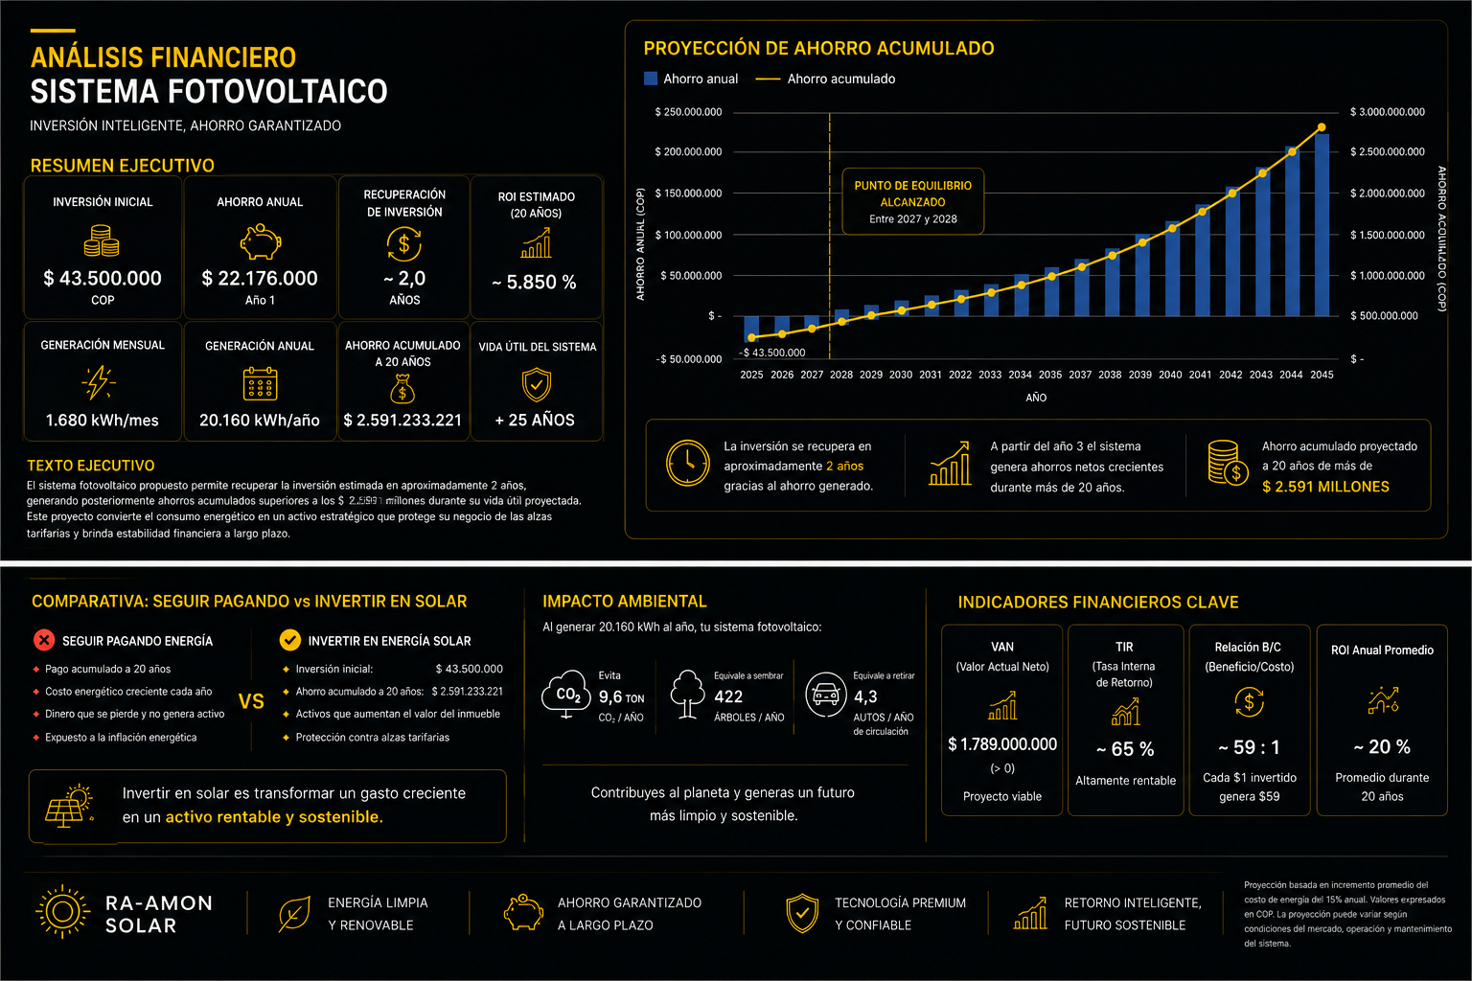

Analisis Financiero

Slide 10
Analisis Financiero

Slide 11
Analisis Financiero

Slide 13

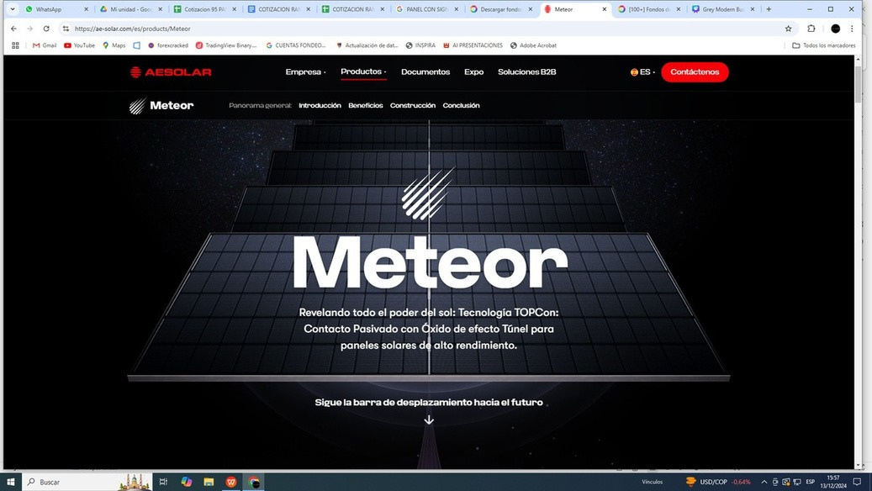

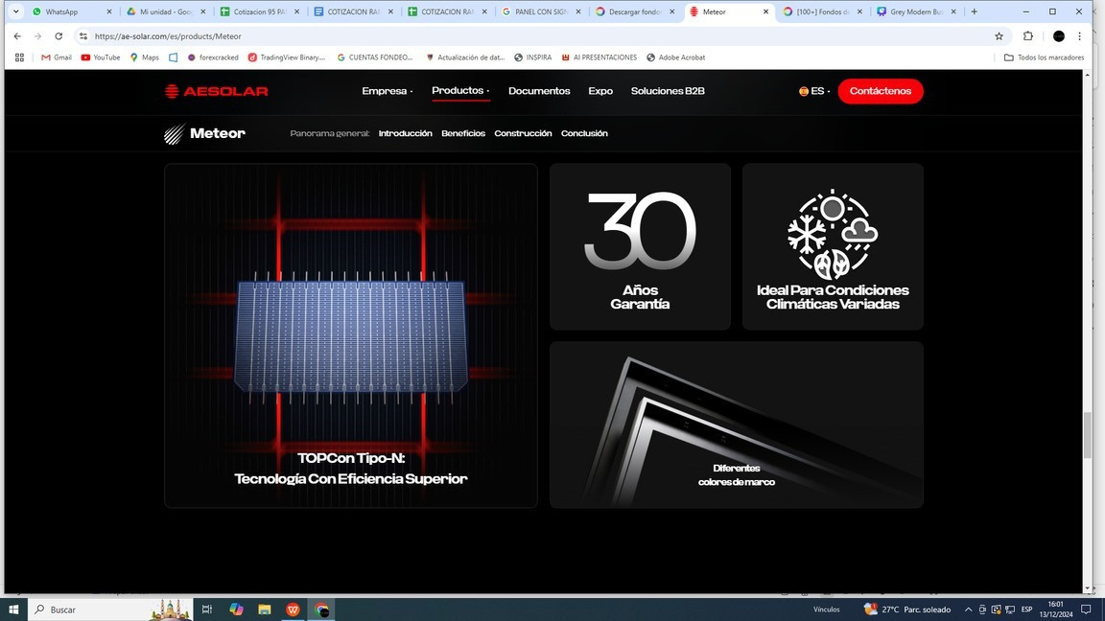
Que paneles usa
RA - AMON SOLAR?
Calidad
Somos lo únicos que trabajamos con paneles solares de tecnología Alemana TOPCON tipo “N”. Con mayor eficiencia y durabilidad que cualquier otro panel que se ofrece en el mercado. Además, la marca AE SOLAR cuenta con el certificado TIER 1.
Garantia
Los paneles TOPCON de AE SOLAR son los únicos que pueden ofrecer 30 años de garantía, ideal para proyectos de larga duración.
Precio
Nuestra compañía tiene algunos beneficios otorgados por nuestras relaciones y el tipo de logística que maneja, por ello, podemos trasladar a nuestros clientes paneles de calidad superior a precios iguales o inferiores que los demás que instalan paneles chinos, asegurando rápidos retornos de inversión

Slide 14
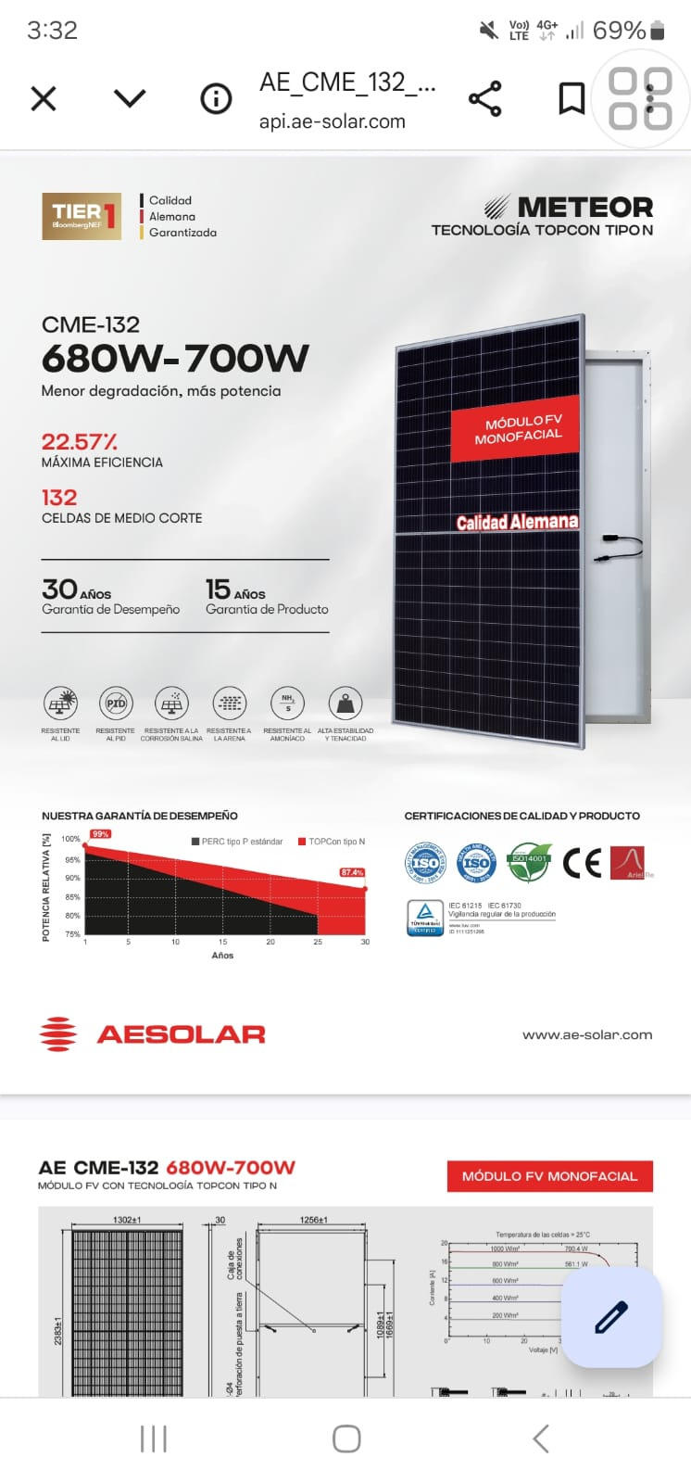
Que paneles usa
RA - AMON SOLAR?
Ficha técnica panel AE SOLAR

Slide 15
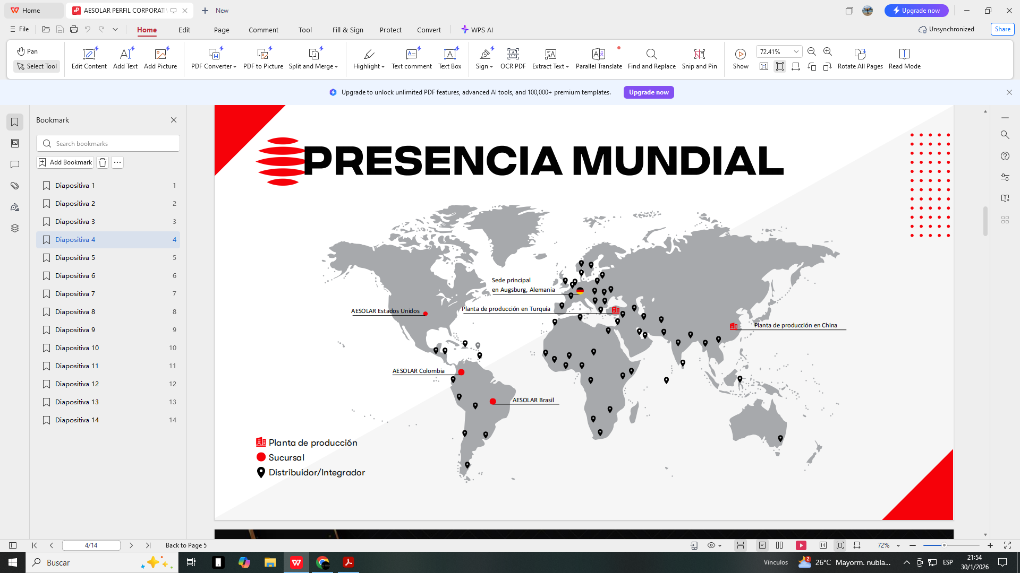
AE SOLAR

Slide 16
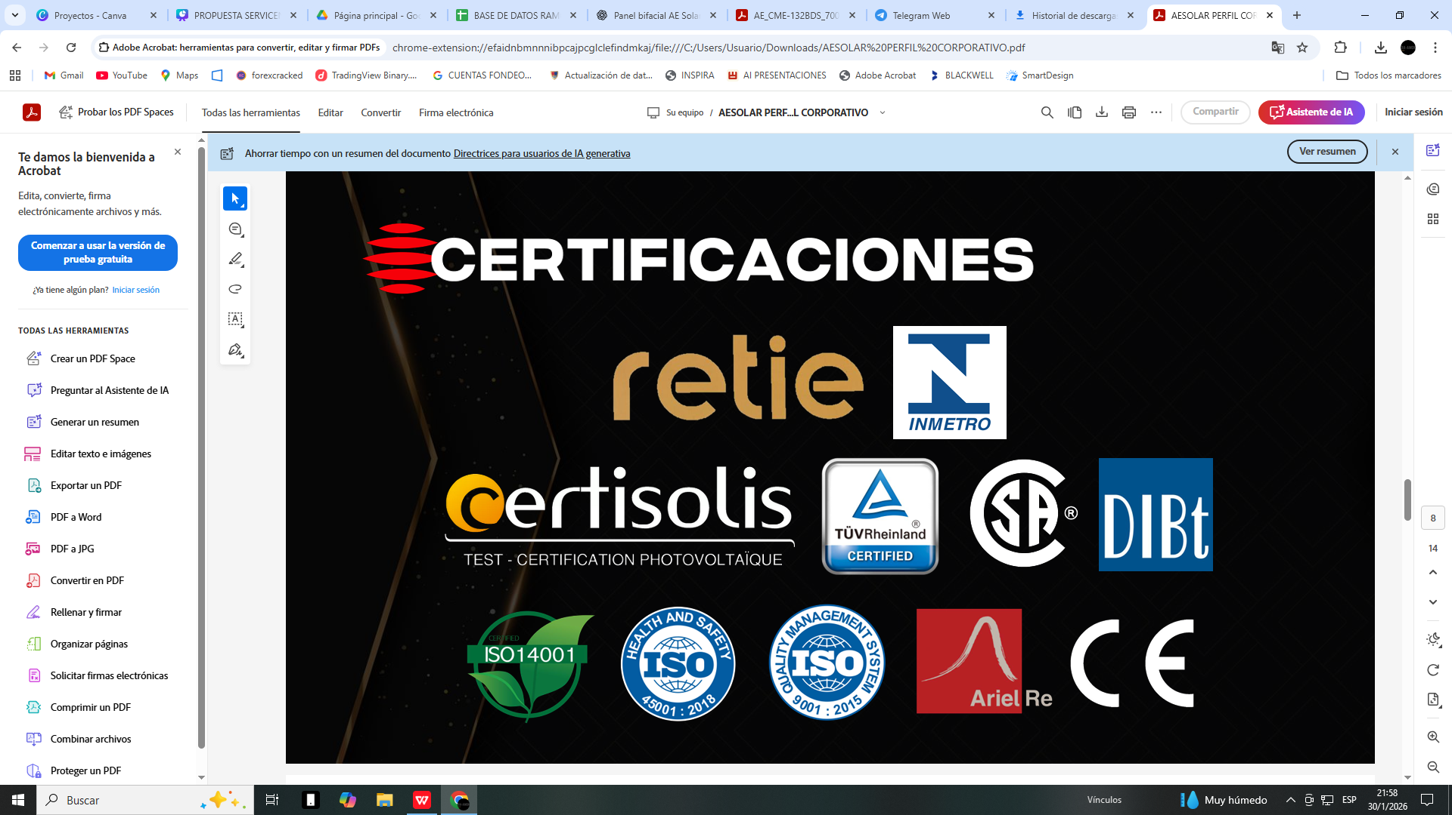
AE SOLAR

Slide 17
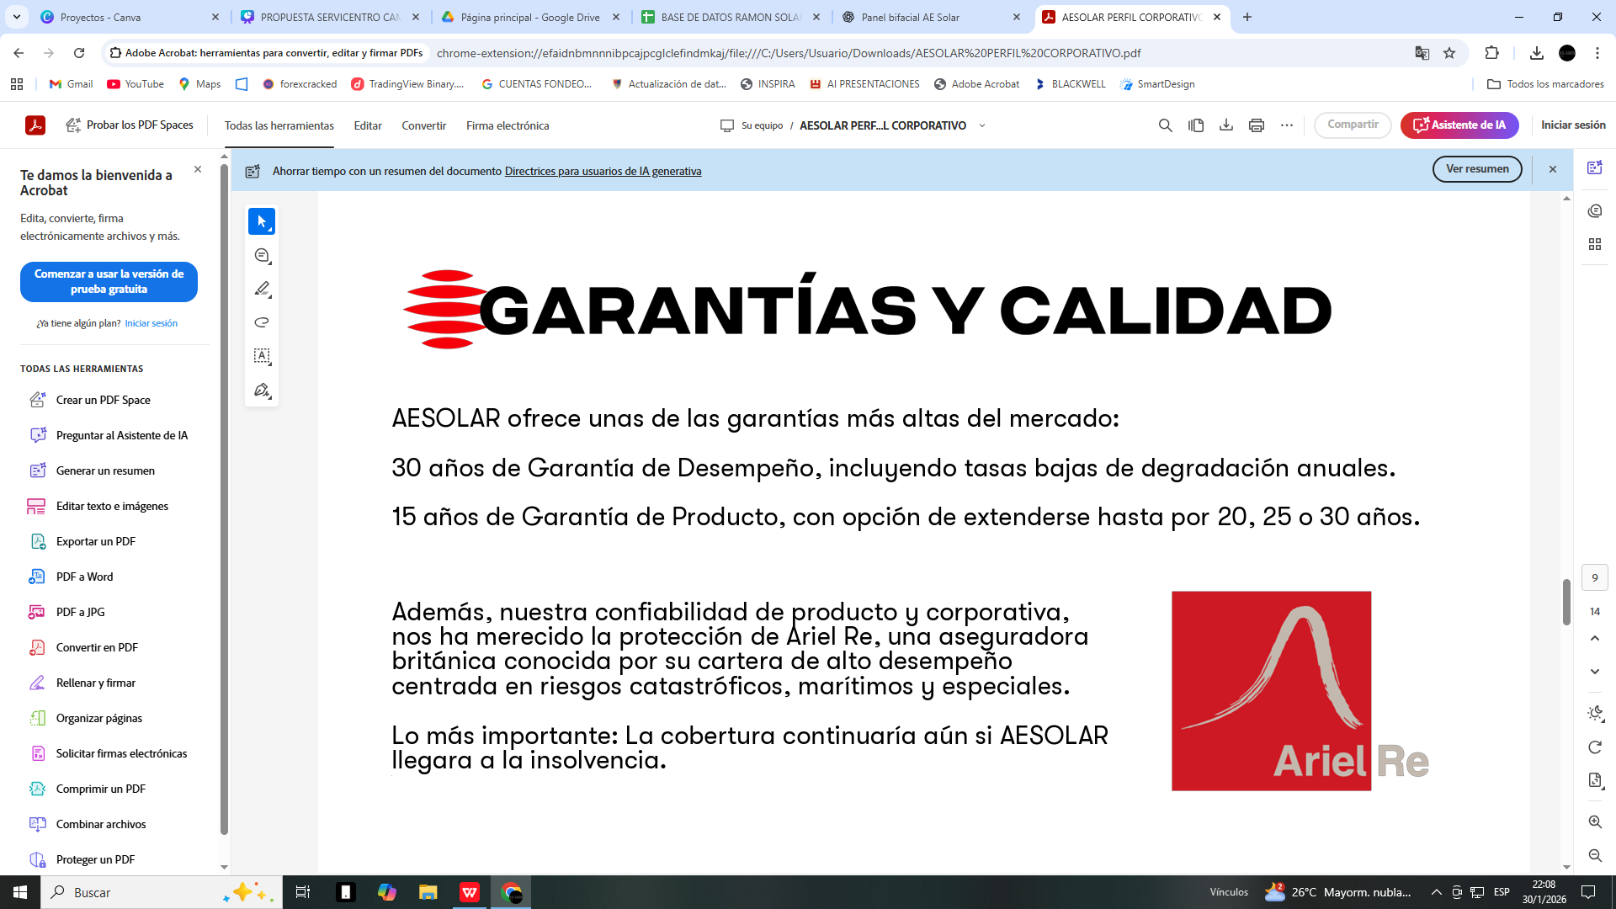
AE SOLAR

Slide 18
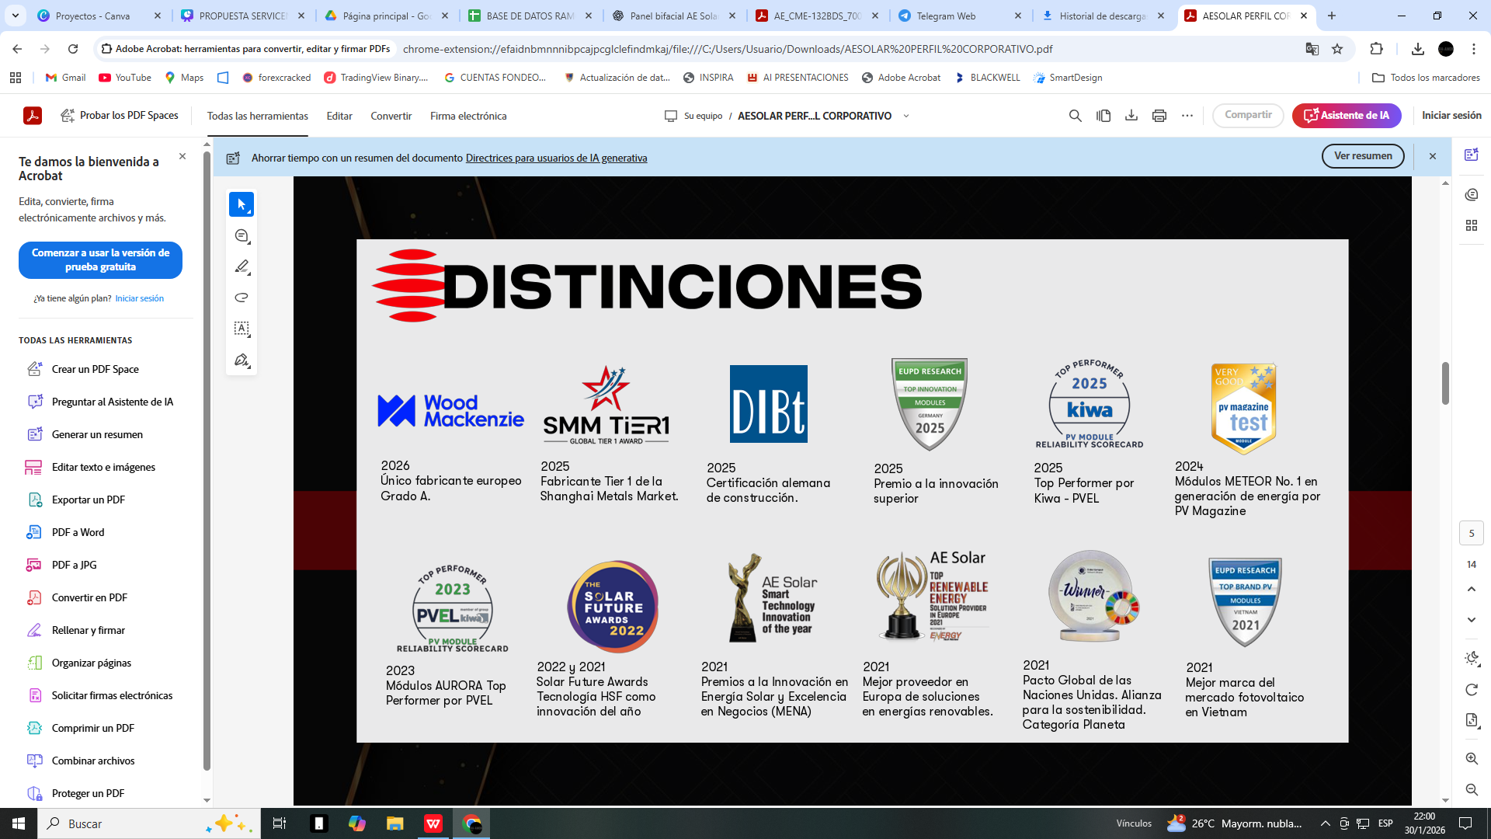
AE SOLAR

Slide 19
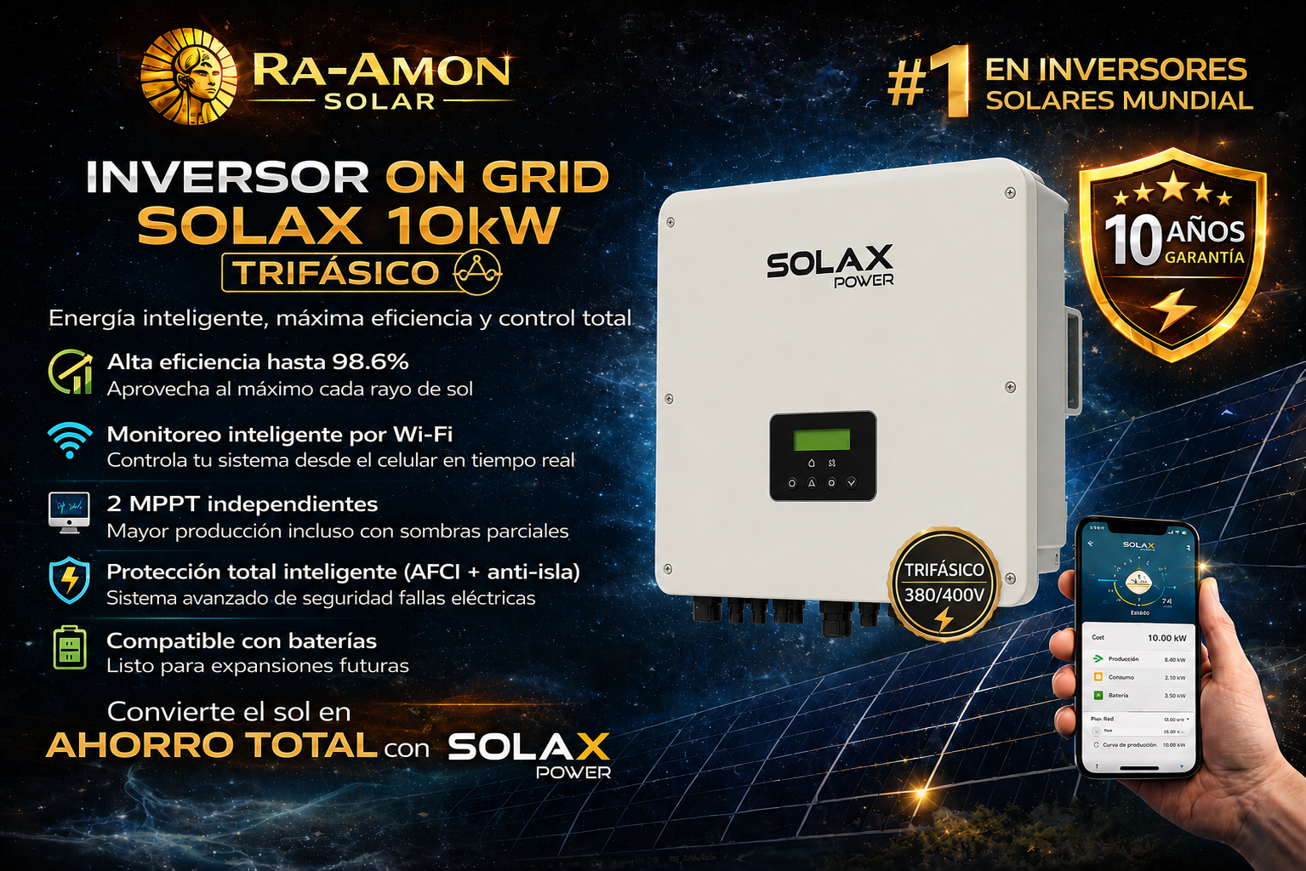
Que inversor usaremos?

Slide 20

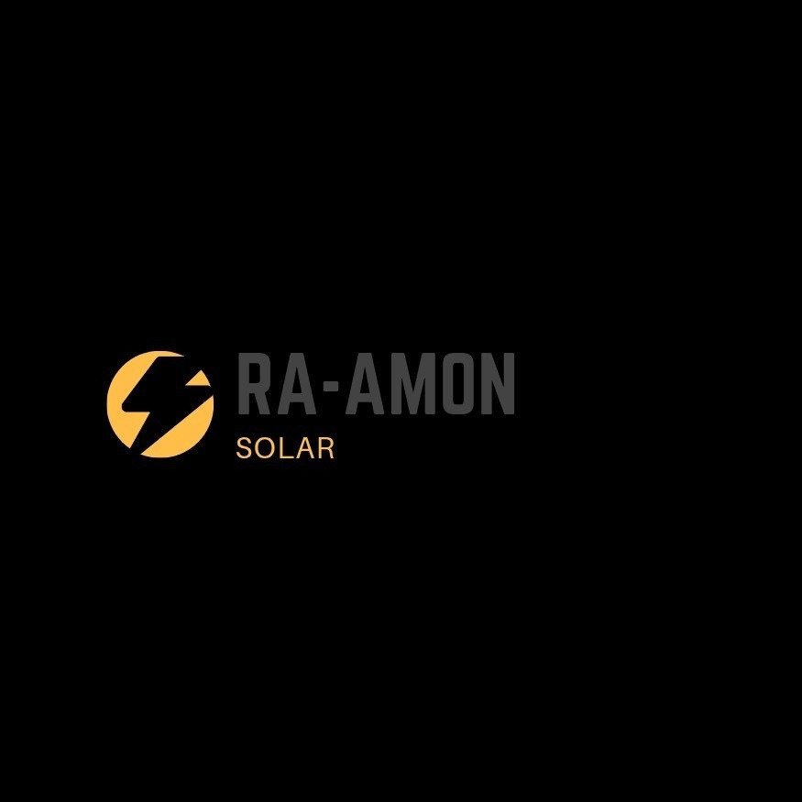









Algunos de Nuestros Aliados

Slide 21
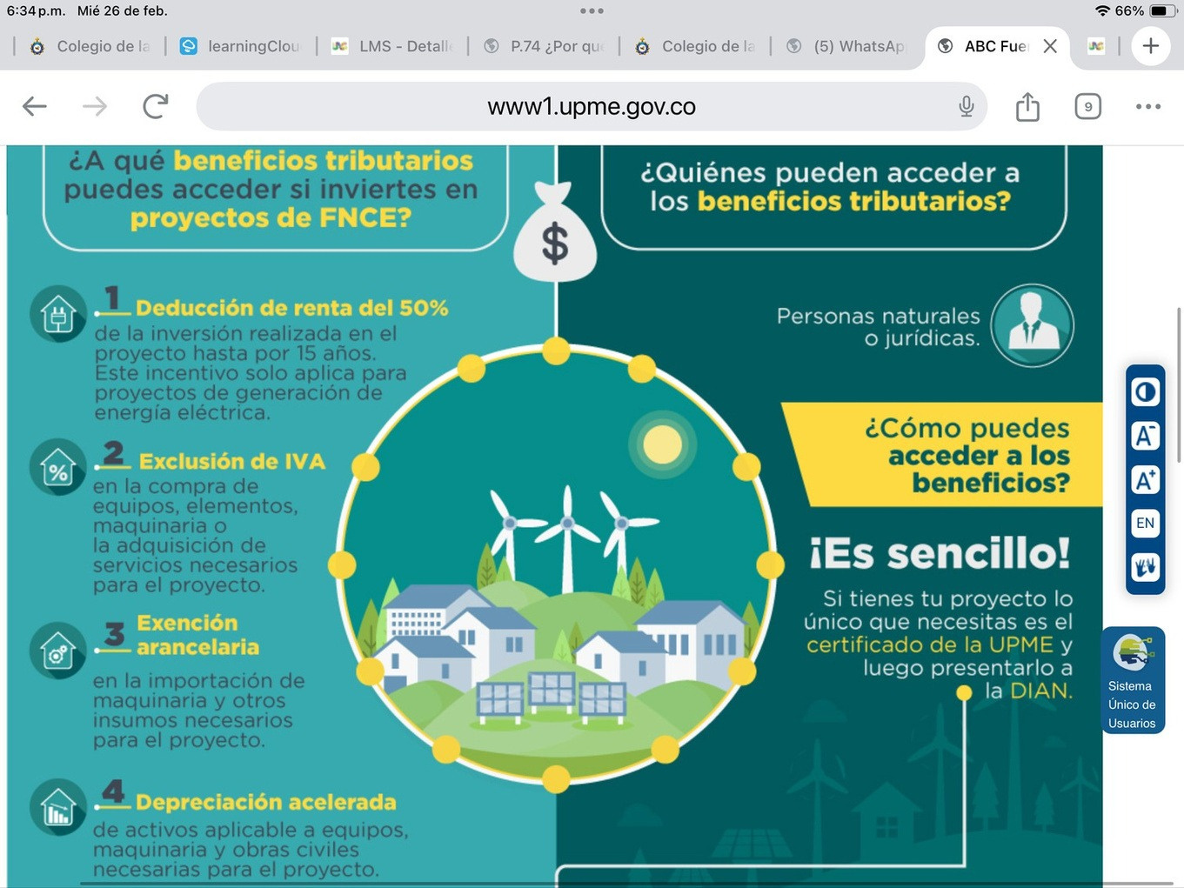
Beneficios
Tributarios
RA-AMON HARÁ ACOMPAÑAMIENTO EN EL TRÁMITE DE BENEFICIOS ANTE LA UPME COMO UN VALOR AGREGADO.
SOLAR

Slide 22





Canales de contacto
Para cualquier informacion adicional, contactenos.
Whatsapp
3128370064 - 3224235739
Email
raamonsolar@gmail.com
Direccion
Calle 6BN # 3E-119 ceiba II

